Slide 1
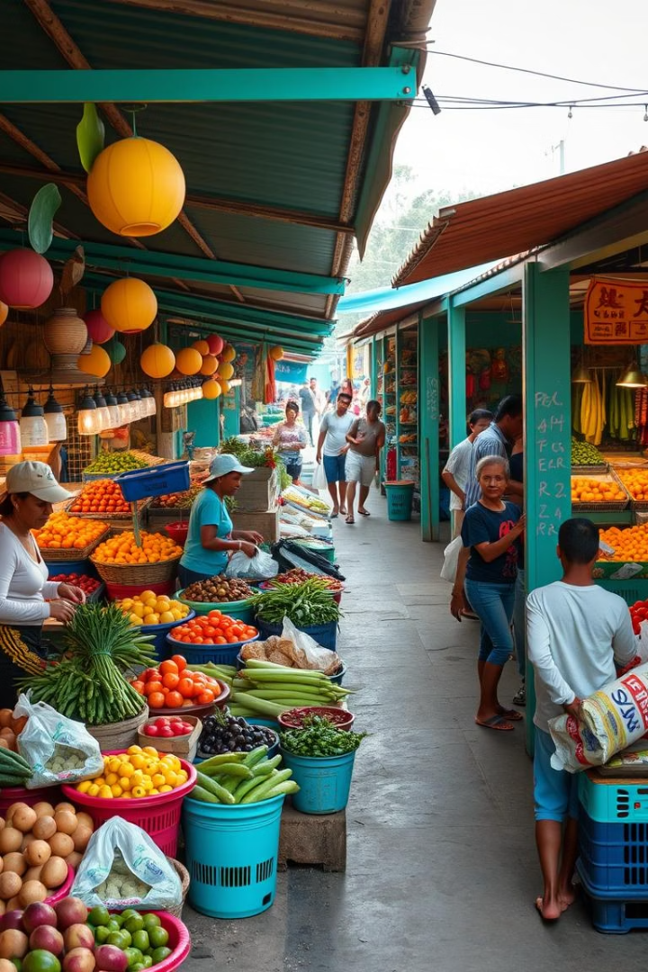
Transformando el Mercado Agrícola Dominicano
De Datos Crudos a Decisiones Inteligentes: Una Plataforma Interactiva para el Análisis de Precios Mayoristas y Minoristas
Por Kalashniov Bello - Full Stack Dev y Analista de Datos

Slide 2





El Reto: Navegando la Incertidumbre del Mercado Agrícola
Alta volatilidad de precios
Datos dispersos
Dificulta la planificación efectiva para agricultores y comerciantes.
Información desactualizada que complica la toma de decisiones.
Falta de visión integrada
Impacto negativo
Separación entre mercados mayoristas y minoristas.
Ineficiencia y oportunidades perdidas en el sector agrícola.

Slide 3
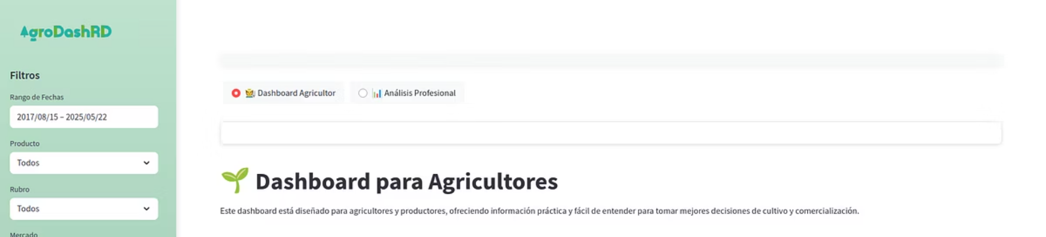
La Solución: Un Dashboard Inteligente para el Agro Dominicano
Plataforma Web Interactiva
Análisis Centralizado
Desarrollada con Streamlit para facilitar el acceso y la usabilidad.
Integración de datos de precios mayoristas y minoristas en un solo lugar.
Visualizaciones Dinámicas
Diseño Temático
Gráficos claros que revelan tendencias y patrones de mercado.
Interfaz personalizada con styles.css relevante al contexto agrícola.

Slide 4

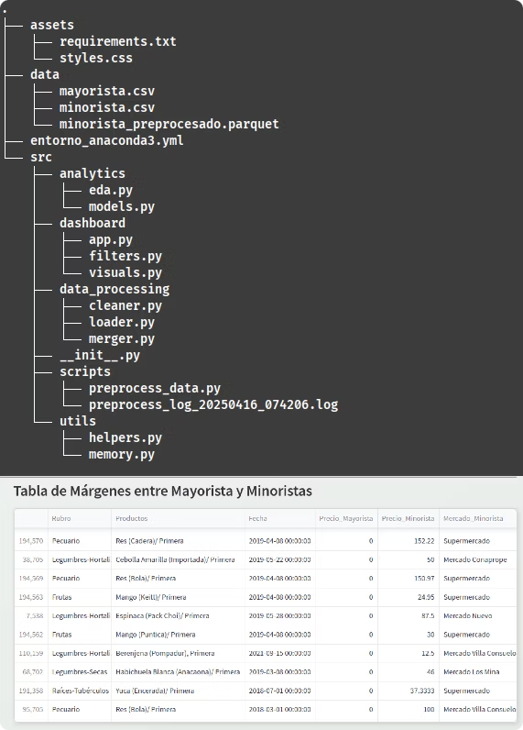
Detrás de Escena: Preparando los Datos para el Análisis
Origen
Datos crudos de mayorista.csv y minorista.csv.
Proceso
Limpieza, estandarización y unificación mediante preprocess_data.py.
Optimización
Manejo de datos faltantes y conversión a formato eficiente.
Resultado
Datos optimizados en formato Parquet listos para análisis.

Slide 5

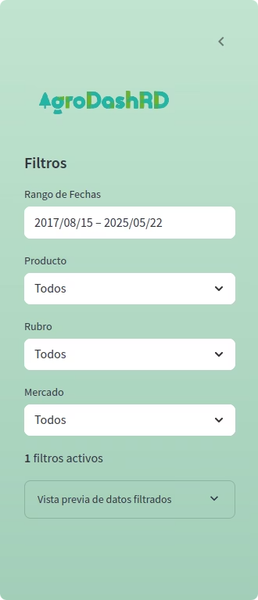






Tú Tienes el Control: Exploración Personalizada
Filtros por Fecha
Selecciona rangos temporales específicos.
Selección de Rubros
Enfócate en productos agrícolas específicos.
Comparación de Mercados
Analiza mayoristas vs. minoristas con resultados instantáneos.

Slide 6
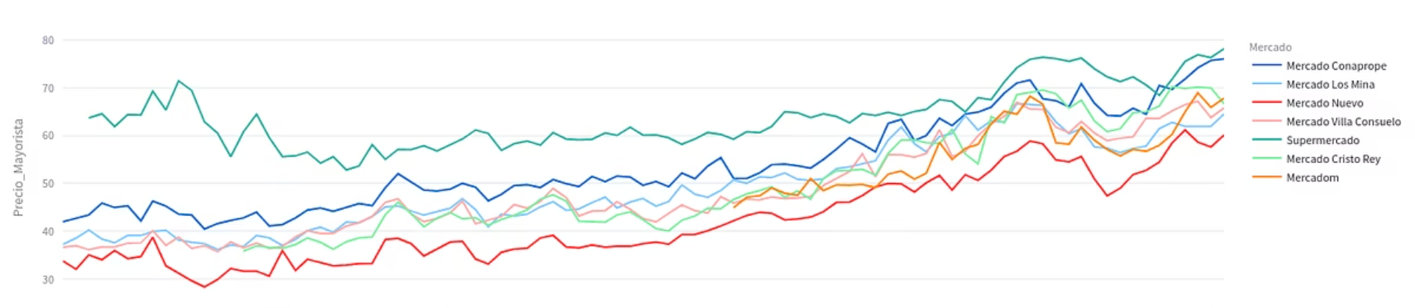



Revelando Patrones: Evolución de Precios y Ciclos Estacionales
Visualización Histórica
Observa la evolución completa de los precios a lo largo del tiempo.
Identificación de Tendencias
Detecta picos, valles y comportamientos cíclicos del mercado.
Análisis Estacional
Descubre patrones por mes o trimestre para planificar mejor.

Slide 7
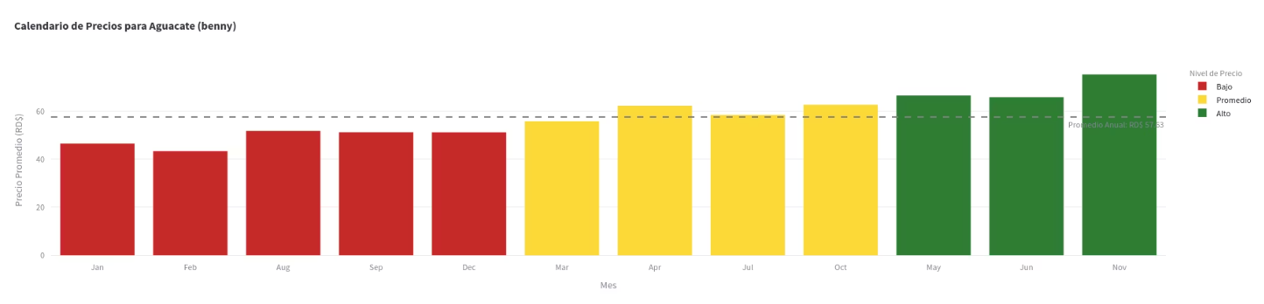
Entendiendo la Rentabilidad: Análisis de Estacionalidad

Slide 8

Mirando Hacia Adelante: El Potencial Predictivo
Uso de Machine Learning
Aplicamos algoritmos sencillos para análisis mejorado.
Predicción de Precios
Modelos que indican las tendencias futuras del mercado.
Estado Actual: Parcial
Forecasting en evolución de Precios y Deteccion de valores atípicos (Outliers) funcionales.

Slide 9





Construido con Herramientas Modernas y Robustas
3.12
4
100%
Python
Tecnologías Core
Código Modular
Versión actual con Anaconda
Pandas, Streamlit, Plotly, Parquet
Organización eficiente y mantenible

Slide 10
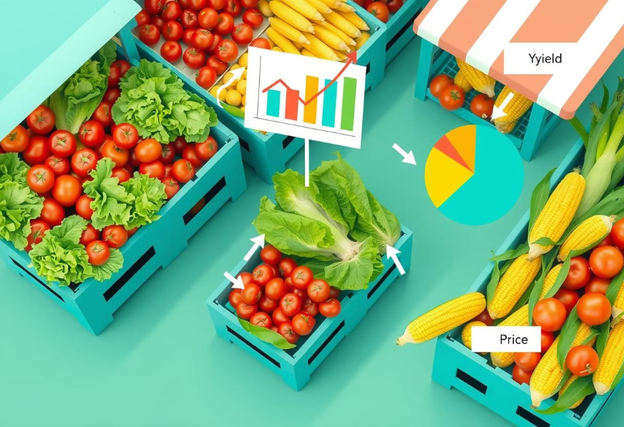




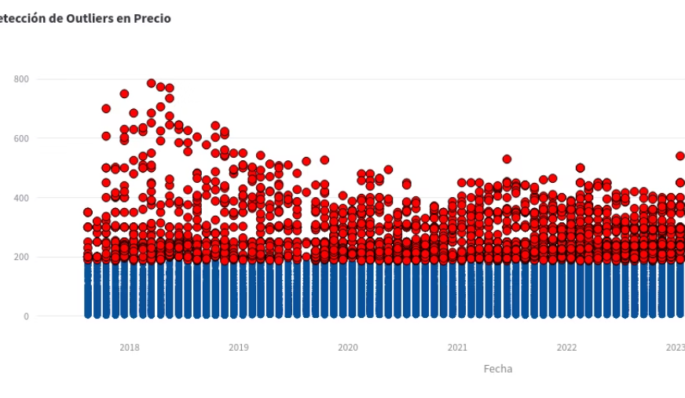
¿Por Qué es Importante? El Valor de los Datos Accionables
Decisiones Estratégicas
Transparencia
Base sólida para decisiones informadas sobre siembras y ventas.
Acceso a información compleja del mercado agrícola dominicano.
Oportunidad
Inteligencia
Identificación de tendencias emergentes para actuar a tiempo.
Análisis profundo de márgenes y eficiencias en la producción.

Slide 11




Siempre Mejorando: El Futuro del Proyecto
Filtros por Unidad de Medida
Añadir filtros para granularidad y análisis precisos.
Mejoras en UI/UX
Optimizar la experiencia del usuario con una interfaz intuitiva.
Optimización del Modelo Predictivo
Aumentar la precisión con algoritmos de machine learning.
Explorar Fuentes de Datos
Integrar datos adicionales para una visión completa del mercado.

Slide 12

Gracias | Preguntas y Discusión
Transformando datos en decisiones para sembrar el futuro del agro dominicano.
Contacto
Email
Kalashnikov Bello
kalashbg.dev@gmail.com
Teléfono
+1849-353-0709

